Slide 1
特吉学院
现代机械加工工艺详解
CNC核心技术 · 特种加工工艺 · 成本精准估算 · 全流程工艺解析
Notes:
大家好，欢迎来到特吉学院。今天我们将全面解析现代机械加工的核心工艺。从主流的CNC加工，到神奇的特种加工，再到实际的成本估算，本课程将为您构建一个完整的现代加工技术知识体系，帮助您更好地理解和应用这些技术。

Slide 2

目录
CONTENTS
01
02
03
04
CNC加工技术深化
传统与精密加工工艺
特种加工工艺详解
加工成本估算
系统、策略与刀具
PG加工、JG加工、铣床、车床、走心机
EDM、WEDM、激光与3D打印
实用方法与技巧
核心目标：通过系统的技术梳理与实战方法学习，建立完整的精密加工工艺与成本管控知识体系。
Notes:
本次课程将分为四个核心部分。首先，我们将深入探讨CNC加工的技术细节，包括系统、策略和刀具选择。接着，我们会介绍传统与精密加工工艺，涵盖PG加工、JG加工、铣床、车床和走心机。然后，我们将详解特种加工工艺，包括EDM、WEDM、激光与3D打印。最后，我们将分享实用的加工成本估算方法与技巧，帮助大家更好地控制项目成本。

Slide 3
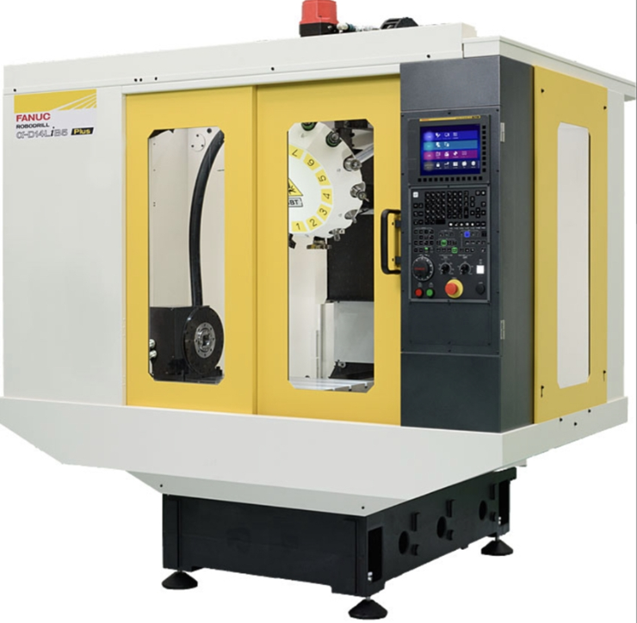
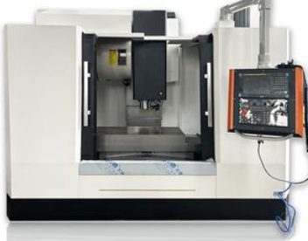
CNC加工技术深化：系统对比
FANUC (发那科)：中高端市场标杆
核心优势：以高可靠性、高精度和极佳的系统稳定性著称，操作界面友好，维护简便，是全球市场占有率最高的数控系统之一。
适用场景：广泛应用于通用机械加工、汽车零部件制造、精密模具加工等标准化、批量化生产场景。
SIEMENS (西门子)：高端智能领航者
核心优势：系统开放性极强，支持复杂多轴联动控制与二次开发，功能强大且智能化程度高，可深度集成工业自动化生态。
适用场景：聚焦航空航天、精密光学仪器、大型复杂机床及智能工厂数字化产线的高端制造领域。
Notes:
谈到CNC，就不得不提两大控制系统巨头：FANUC和西门子。FANUC以其极高的可靠性和稳定性占据了市场的主导地位，是通用加工的首选。而西门子则更侧重于高端和复杂应用，功能更强大，开放性更好，是航空航天等领域的利器。

Slide 4


CNC加工技术深化：加工策略
01. 粗加工 (Roughing)
效率优先 · 余量去除
通过强力切削快速成型，为精加工预留均匀余量，是加工流程的基础环节。
核心目标：以最高效率去除大部分加工余量，缩短加工时间，降低加工成本。
执行要点：采用大切削深度、大进给量与中等切削速度；优选韧性好、强度高的刀具，抵抗冲击载荷。
关键指标：材料去除率(MRR)最大化，注重刀具抗破损能力，适用于毛坯件的快速处理阶段。
02. 精加工 (Finishing)
精度至上 · 表面成型
严格控制切削参数，修正粗加工误差，赋予零件最终的几何特征与表面性能。
核心目标：确保零件的最终尺寸精度、形位公差和表面粗糙度，达到设计图纸的严苛要求。
执行要点：采用小切削深度、小进给量与高切削速度；选用耐磨性好、刃口锋利的刀具，保障表面质量。
关键指标：尺寸精度IT6-IT7级，表面粗糙度Ra<1.6μm，刀具需保持极高的形状精度。
Notes:
CNC加工通常分为粗加工和精加工两个阶段。粗加工的目标是“快”，用大切削量尽快去除多余材料。而精加工的目标是“精”，用小切削量来保证最终的尺寸精度和表面光洁度。两者的策略和刀具选择完全不同。

Slide 5
CNC加工技术深化：常用刀具选择
刀具材料 | 核心优势 | 适用加工材料 | 典型适用工序
高速钢 (HSS) | 韧性优良，制造成本较低，刃口易于磨制锋利，能承受一定的冲击载荷。 | 铝、铜等有色金属，普通碳钢、低合金钢等塑性材料。 | 制造钻头、丝锥、拉刀、铰刀等复杂成形刀具，及低速粗加工刀具。
硬质合金 | 硬度远高于高速钢，耐磨性好，耐高温，切削速度可大幅提高，通用性极强。 | 各类钢材、铸铁、不锈钢、有色金属及非金属材料。 | 车削、铣削、钻孔、镗孔等绝大多数常规切削加工工序。
陶瓷刀具 | 硬度极高，红硬性优异，化学稳定性好，摩擦系数低，适合高速精加工。 | 淬硬钢、冷硬铸铁、镍基合金等难加工材料，也适用于普通钢材精加工。 | 淬硬钢的车削、铣削精加工，铸铁的高速切削，适合干式切削工艺。
CBN (立方氮化硼) | 硬度仅次于金刚石，热稳定性和化学惰性极佳，抗热震性优于陶瓷。 | 高硬度淬硬钢（HRC>45）、冷硬铸铁、高温合金、轴承钢等。 | 淬硬钢的高速精加工、半精加工，以及铸铁的高速切削加工。
PCD (聚晶金刚石) | 硬度和耐磨性为刀具材料之首，切削刃锋利，摩擦系数极低，加工表面质量高。 | 铝、铜等有色金属，高硅铝合金，碳纤维/玻璃纤维复合材料，硬质合金等。 | 有色金属的高速、超高速精加工，非金属材料及复合材料的精密加工。
Notes:
工欲善其事，必先利其器。选择合适的刀具至关重要。这张表格展示了不同刀具材料的特点和适用范围。比如，加工普通钢材用硬质合金刀具就足够了，而加工淬硬后的模具钢，则需要用到硬度更高的CBN刀具。

Slide 6
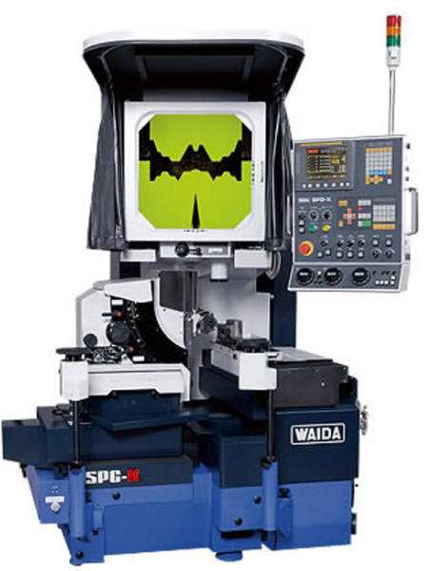
PG加工 (光学曲线磨床)
定义与原理
一种利用光学投影放大系统进行精密成型磨削的工艺。通过将工件轮廓放大投影到屏幕上与图纸比对，手动或数控控制砂轮进行微米级磨削，是精密模具加工的核心工艺之一。
光学曲线磨床(PG)示意图
工艺优势与应用场景详解
作为模具精加工的关键工序，PG加工弥补了电火花加工后表面质量不足的缺陷。在半导体封装、精密连接器、光学器件等对精度要求极高的行业中，它是实现模具核心型腔与刃口成型的唯一选择。
核心价值：PG加工是精密模具制造中实现微米级精度与复杂形状的关键工艺，是高端制造领域不可或缺的技术支撑。
Notes:
PG加工，也就是光学曲线磨，是精度的王者。它通过光学投影系统，将工件轮廓放大几十倍进行比对加工，能达到1-2微米的超高精度。特别适合加工淬火后高硬度材料的复杂轮廓，是制造精密模具不可或缺的工艺。

Slide 7
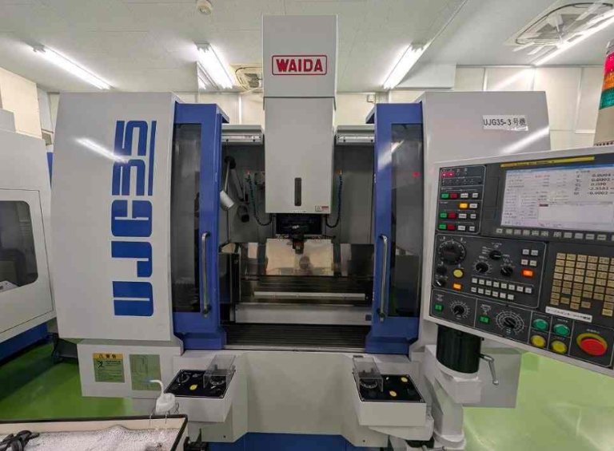



JG加工 (坐标磨床)
定义与核心原理
基于高精度坐标定位，通过砂轮“高速自转+低速公转”的行星运动实现精密磨削。可动态调整公转半径，精确控制孔的直径或复杂轮廓，是精密孔加工的关键工艺。
微米级精度
孔系精度极高，真圆度、位置度误差<±0.001mm，满足超精密需求。
硬料加工性
适配淬火钢、硬质合金等，无需二次热处理，直接成型高精度型腔与孔系。
工艺多能性
可加工异形孔、精密槽体、平面及复杂轮廓，实现多工序复合加工。
Notes:
JG加工，即坐标磨，是加工高精度孔的利器。它利用砂轮的行星运动，能在淬火后的高硬度材料上加工出微米级精度的孔系，真圆度和位置度都非常高。在模具制造和航空航天领域有着广泛应用。

Slide 8






普通铣床
定义与核心原理
利用旋转的多刃铣刀对工件进行切削加工，工件固定于工作台，通过工作台的进给运动配合铣刀旋转，实现对工件的切削成型，是机械加工中基础且核心的设备类型。
工业加工基石
机械制造中应用最广泛的设备之一
工艺优势总结
铣床的多刃切削特性使其在批量生产中效率突出，配合不同类型的铣刀，能满足从简单平面到复杂型面的多样化加工需求。
多刃切削
加工范围广
间歇切削
多刀齿交替工作，切削效率显著高于刨床等单刃设备。
可加工平面、台阶、沟槽、齿轮及复杂成型表面。
刀齿切入切出产生冲击振动，多用于粗加工和半精加工。
适用场景
粗加工、半精加工为主，适用于单件小批量生产及维修加工。
技术趋势
逐步向数控化、自动化发展，普通铣床仍是入门与基础加工的重要载体。
模具制造领域
广泛用于铣削模具的型腔、型芯、模板平面及各类成型镶块，是模具加工的核心工序。
通用机械制造
加工箱体类零件的平面、孔系，以及轴类零件的键槽、花键等结构，适配多种基础零件加工。
Notes:
铣床是机械加工中最常见的设备之一，通过旋转的铣刀来切削工件，可以加工平面、沟槽等多种形状。它的加工效率较高，是模具制造和机械零件加工中不可或缺的基础设备，主要用于粗加工和半精加工。

Slide 9
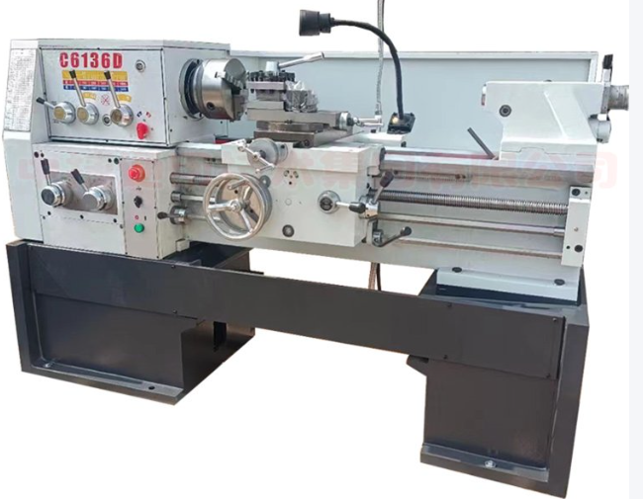
车床
“工作母机”的核心定义
车床是主要用车刀对旋转的工件进行车削加工的机床。通过工件的旋转运动与车刀的进给运动配合，切削出各种精度的回转表面，是机械制造中最基础、应用最广泛的设备。
核心技术特点
专攻回转体
最适配轴类、盘类、套类零件的加工，能高效成型各类回转表面。
工艺兼容性强
可搭配钻头、铰刀、丝锥等刀具，实现钻孔、扩孔、攻丝等复合加工。
数控化升级
CNC技术的应用实现了高精度、高效率的自动化加工，大幅提升生产一致性。
从传统的卧式车床到现代的数控车床，其加工精度可达IT6-IT7级，表面粗糙度Ra值低至1.6μm，是机械制造产业链中不可或缺的基础环节。
Notes:
车床是制造回转体零件的核心设备，从简单的轴到复杂的齿轮，都离不开它。工件旋转，车刀进给，就能切削出我们需要的各种圆形零件。现在，数控车床已经成为主流，大大提高了加工的精度和效率。

Slide 10
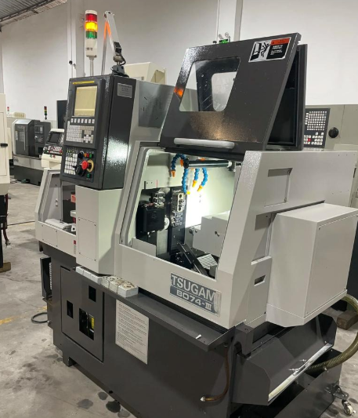



走心机 (纵切自动车床)
定义与原理：走心式精密切削
采用棒料穿过主轴、导套强力支撑的结构，刀具固定不动，主轴夹持工件沿Z轴前后移动完成切削。从根本上解决细长轴加工的刚性不足与变形问题，是精密轴类加工的核心方案。
走心机设备示意图
极致精度
加工精度可达±0.005mm，完美适配微米级公差要求。
复合高效
一次装夹完成全工序，大幅缩短生产周期。
省料节能
自动送料连续加工，显著提升材料利用率。
Notes:
走心机是加工精密细长零件的利器。它独特的“走心式”加工方式，从根本上解决了细长轴的加工变形问题。对于那些又细又长、精度要求极高的零件，比如医疗植入物和手机零件，走心机是无可替代的选择。

Slide 11





平面磨床
定义与原理
利用高速旋转的砂轮对工件表面进行精密加工的机床，通过砂轮上无数微小的磨粒进行微量切削，去除工件表面多余材料，从而获得极高精度的平面、尺寸和表面质量，是精密机械加工中的核心设备。
模具制造业：精密成型的基础
广泛用于加工模板、卸料板、模架等关键部件，确保模具型腔的高精度几何形状，是模具制造中不可或缺的精加工工序。
汽车工业：核心部件的精密加工
加工发动机缸体、缸盖结合面、曲轴轴颈及变速器齿轮端面，保障发动机的气密性和传动系统的平稳运行，提升整车性能。
微米级精度
实现极高的尺寸控制，保证优异的平面度与平行度公差。
镜面级表面
加工后表面粗糙度极低，可直接获得镜面般的光洁效果。
高硬材料适配
可高效加工淬火钢、硬质合金等常规刀具难以切削的材料。
航空航天：极端工况的极致要求
加工钛合金叶片、起落架结构件等关键部件，满足航空航天领域对材料强度和几何精度的严苛标准，确保飞行安全。
Notes:
平面磨床是精密制造的“平面雕刻师”，它通过砂轮的微量切削，能获得极高的尺寸精度和表面质量。特别擅长加工淬火后的高硬度材料，是模具制造、汽车和航空航天等领域实现精密配合不可或缺的精加工设备。

Slide 12
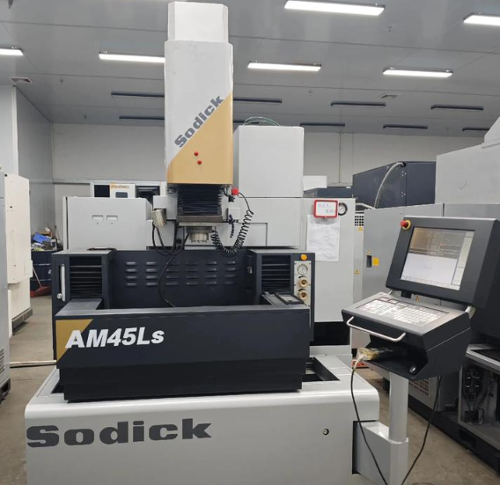
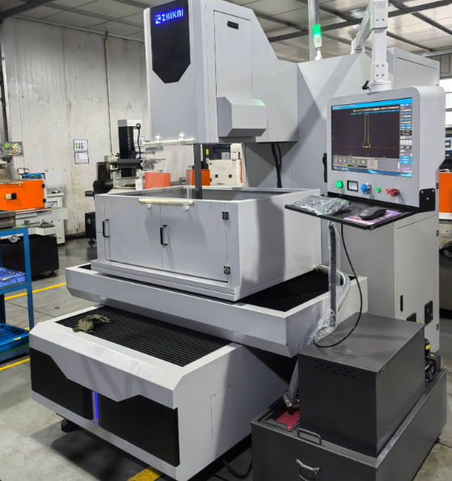
特种加工工艺：电火花(EDM) & 线切割(WEDM)
请插入电火花加工(EDM)图片
01. 电火花加工 (EDM)
核心原理：基于脉冲放电产生的局部高温，瞬间熔化并蚀除导电材料，实现无接触加工。
关键特性：可加工淬火钢、硬质合金等超硬导电材料，擅长复杂型腔模具制造；但存在电极损耗，整体加工效率偏低。
请插入电火花线切割(WEDM)图片
02. 电火花线切割 (WEDM)
核心原理：利用连续移动的细金属丝（钼丝、铜丝）作为电极，通过脉冲放电对工件进行切割成型。
关键特性：能加工极薄、极细的复杂轮廓，精度高、材料利用率好；局限性在于仅能加工通孔，无法加工盲孔结构。
Notes:
当遇到用普通刀具无法加工的超硬材料或复杂形状时，我们就需要特种加工。电火花（EDM）和线切割（WEDM）就是其中的代表。它们利用电能来“熔化”金属，可以加工淬火钢、硬质合金等任何导电材料，特别适合制造复杂的模具型腔和精密零件。

Slide 13
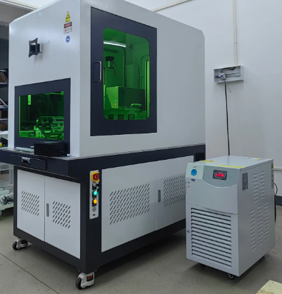
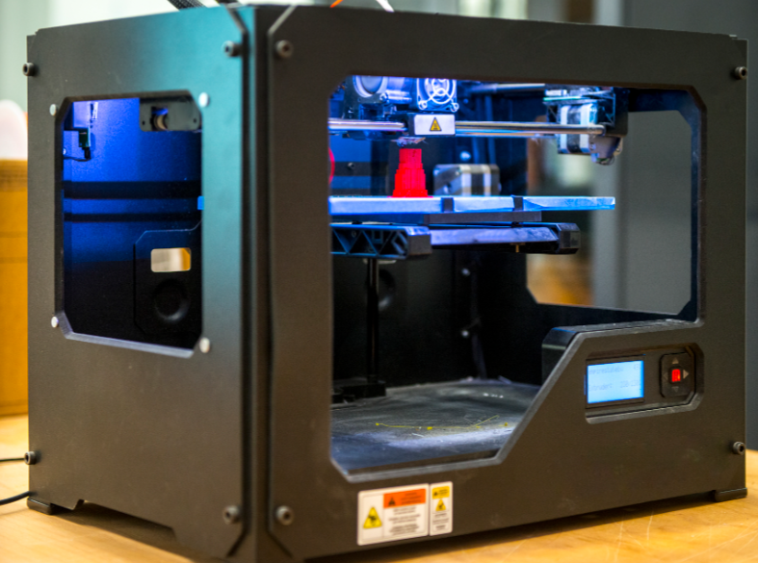
特种加工工艺：激光切割 & 3D打印
01 激光切割：高精度热切割技术
激光切割机示意图
核心原理：利用聚焦后的高能量密度激光束瞬间熔化或气化材料，配合辅助气体吹除熔渣形成切口。
特点总结：优势为切割速度快、切口窄且平整、柔性高；但对铜、铝等高反射率材料加工难度大，且设备成本较高。
02 3D打印：数字化增材制造技术
3D打印机示意图
核心原理：基于数字模型，通过逐层累加树脂、金属粉末等材料的方式，将虚拟设计转化为实体零件。
特点总结：可实现传统工艺难以加工的复杂几何结构，材料利用率极高；但表面精度和成型效率有待提升，量产成本偏高。
Notes:
激光切割是一种高效的板材切割技术，特别适合小批量、多品种的生产。而3D打印，也就是增材制造，则彻底颠覆了制造方式，它可以直接制造出传统工艺无法实现的复杂结构，是未来制造业的重要发展方向。

Slide 14





加工成本估算实用方法
核心公式：总成本 = 材料成本 + 加工成本 + 附加费用
科学拆解成本结构，精准把控每一项费用构成，是实现合理定价与利润控制的基础。
小件、简单形状：倍率速算
结构简单、加工工序少的小型零件，总成本通常约为材料费的 2-3 倍，该方法适用于常规标准件、轴类件的快速初步报价。
01 材料成本：原料与损耗的综合核算
计算公式为：材料费 = 毛坯重量 × 材料单价 × (1 + 损耗率)。需重点核算毛坯下料的实际重量，以及锯切、热处理等工艺环节的材料损耗。
大件、复杂形状：材料主导定价
大型机架、箱体类结构件，或复杂型腔模具，材料成本占比极高，总成本约为材料费的 1-1.5 倍，加工费占比相对有限。
02 加工成本：时间与设备费率的乘积
公式：加工成本 = 总加工时间 × 机床小时费率。普通3轴CNC约100-300元/时，4/5轴高端设备可达300-800元/时，需结合实际工序时长计算。
03 附加费用：隐性成本与利润的覆盖
涵盖数控编程费、专用刀具与夹具损耗、表面处理（氧化/电镀/喷涂），以及企业管理分摊、运输物流和合理的利润空间。
高精、难加工材料：技术溢价驱动
钛合金、高温合金等难切削材料，或微米级精度、镜面抛光要求的零件，总成本可达材料费的 5-10 倍，加工难度决定最终溢价。
Notes:
了解成本是做出正确决策的关键。这里提供一个简化的成本估算模型。总成本主要由材料成本、加工成本和附加费用构成。其中，加工成本是核心，主要取决于加工时间和所使用机床的小时费率。对于简单零件，我们也可以用材料费的倍数来快速估算价格。

Slide 15
感谢观看
特吉学院 · 赋能每一次制造
持续探索制造边界，共创工业技术新未来
Notes:
感谢大家的观看。现代机械加工技术日新月异，希望今天的分享能帮助大家开阔视野，掌握更多实用的知识和技能。特吉学院将持续关注行业前沿，为大家带来更多有价值的内容。我们下次再见！

